Slide 1
UML Deployment Instance Diagram
Realizado Por:
Bruno Marquês 201700387
José Castanhas 201901389
Miguel Santos202000536
Rafael Palma201600649
Professor: Nuno Pina Gonçalves

Slide 2
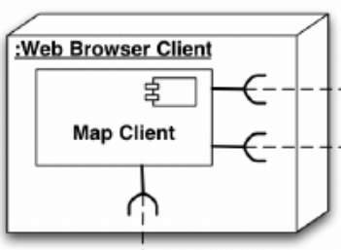
Node: Web browser Client Componente: Map Client

Slide 3
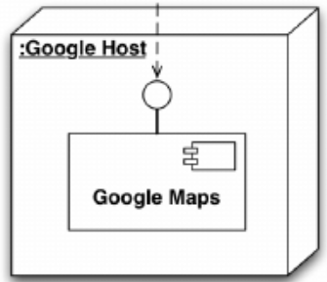
Node: Google Host Componente: Google Maps

Slide 4
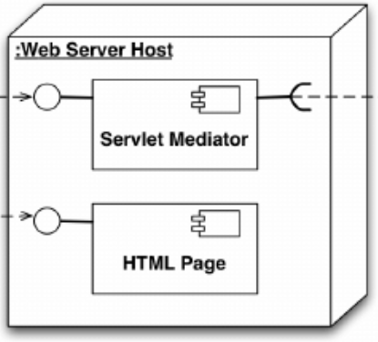
Node: Web Server Host Componentes: Servlet Mediator HTML Page

Slide 5
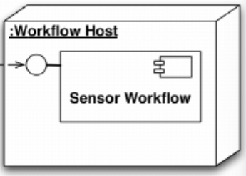
Node: Workflow Host Componente: Sensor Workflow

Slide 6
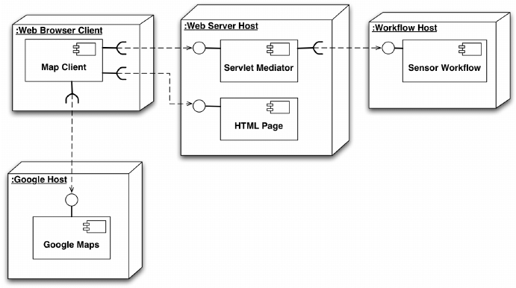
Diagrama de Instalação Completo
O node Web Browser Client tem um componente “Map Client” que se interliga a aos componentes de “Web Server Host” através das interfaces. Liga-se também ao componente “Google Maps” do node “Google Host”.
O componente “Servlet Mediator” do node “Web Server Host” liga-se ao componente “Sensor Workflow” do node “Workflow Host” através da interface

